Slide 1
“aos pÉs de jesus”

Slide 2
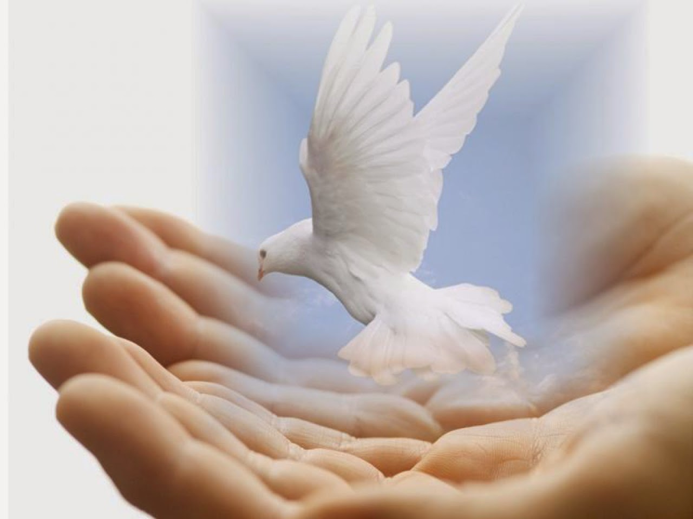
Um Momento de Oração

Slide 3
25
O DIA
MAIS IMPORTANTE DA VIDA
Notes:
¿Cuál será el día más importante de la vida?
* Para algunos es el día de su nacimiento.
* Para otros, es el día de su graduación.
* Para el extranjero errante, es cuando recibe la radicación en un país, o la carta de ciudadanía.
* Para muchos, es el día de su boda.
¿Qué considera Dios como el día más importante de su vida?
* Es un día que reúne todos los acontecimientos mencionados: nacer, graduarse, obtener la más hermosa ciudadanía, casarse, morir y resucitar, para seguir viviendo más feliz y satisfecho que antes.
¿Es posible eso en un solo día?

Slide 4
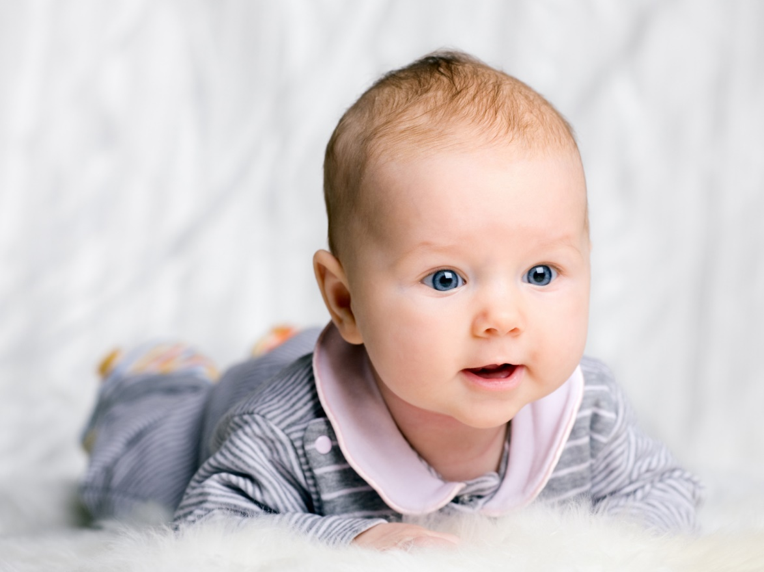
O PRIVILÉGIO DE NASCER DE NOVO
Notes:
EL PRIVILEGIO DE NACER DE NUEVO

Slide 5
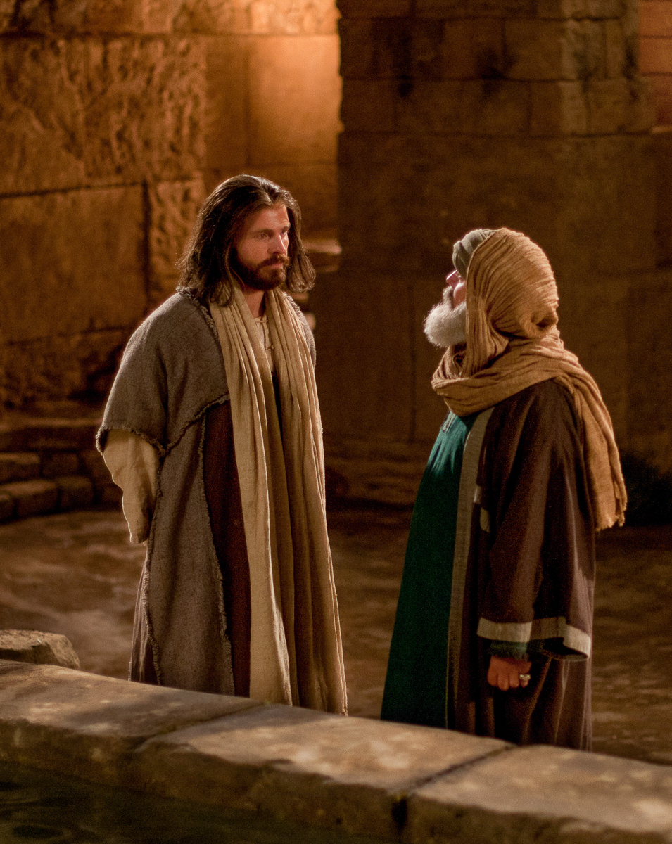
Qual foi a condição que Jesus apresentou a Nicodemos, dirigente de Israel, para entrar no reino de Deus?
Notes:
1. ¿Qué condición para entrar en el reino de Dios presentó Jesús a Nicodemo, dirigente de Israel?

Slide 6
João 3:1-4
“Havia, entre os fariseus, um homem chamado Nicodemos, um dos principais dos judeus. Este, de noite, foi ter com Jesus e lhe disse: Rabi, sabemos que és Mestre vindo da parte de Deus; porque ninguém pode fazer estes sinais que tu fazes, se Deus não estiver com ele.
Notes:
Juan 3:1-4
Havia, entre os fariseus, um homem chamado Nicodemos, um dos principais dos judeus.
2 Este, de noite, foi ter com Jesus e lhe disse: Rabi, sabemos que és Mestre vindo da parte de Deus; porque ninguém pode fazer estes sinais que tu fazes, se Deus não estiver com ele.

Slide 7
João 3:1-4
A isto, respondeu Jesus: Em verdade, em verdade te digo, se alguém não nascer de novo, não pode ver o reino de Deus. Perguntou-lhe Nicodemos: Como pode um homem nascer, sendo velho? Pode, porventura, voltar ao ventre materno e nascer segunda vez?”
Notes:
Juan 3:1-4
A isto, respondeu Jesus: Em verdade, em verdade te digo que, se alguém não nascer de novo, não pode ver o reino de Deus.
4 Perguntou-lhe Nicodemos: Como pode um homem nascer, sendo velho? Pode, porventura, voltar ao ventre materno e nascer segunda vez?

Slide 8
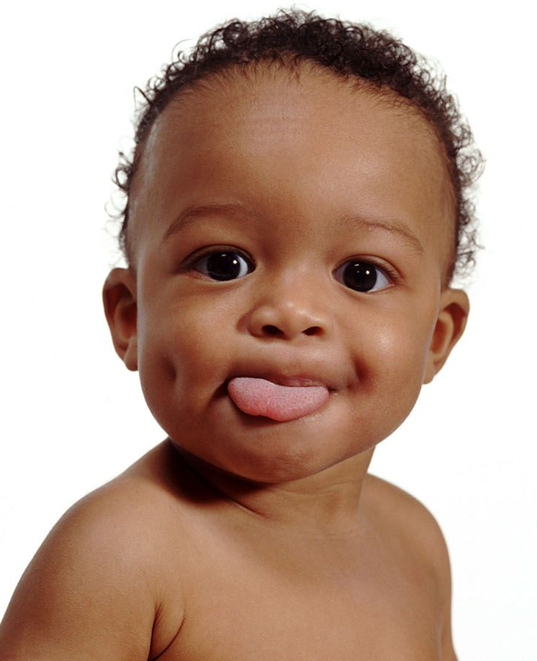
Que características trazemos do nosso "primeiro" nascimento?
Notes:
2. ¿Qué características traemos desde nuestro "primer" nacimiento?

Slide 9
Jó 15:14-16
“Que é o homem, para que seja puro? E o que nasce de mulher, para ser justo? Eis que Deus não confia nem nos seus santos; nem os céus são puros aos seus olhos, quanto menos o homem, que é abominável e corrupto, que bebe a iniquidade como a água!”
Notes:
Job 15:14-16
Que é o homem, para que seja puro? E o que nasce de mulher, para ser justo?
15 Eis que Deus não confia nem nos seus santos; nem os céus são puros aos seus olhos,
16 quanto menos o homem, que é abominável e corrupto, que bebe a iniqüidade como a água!
a) Vivimos en los deseos de nuestra carne (Efes. 2:3), y nuestros frutos son muy tristes, (Gál. 5:19-21).
b) Los que viven según la carne -sin un nuevo nacimiento- no pueden agradar a Dios, (Rom. 8:7-8).
c) Merecemos la muerte, (Rom. 3:23; 6:23).

Slide 10
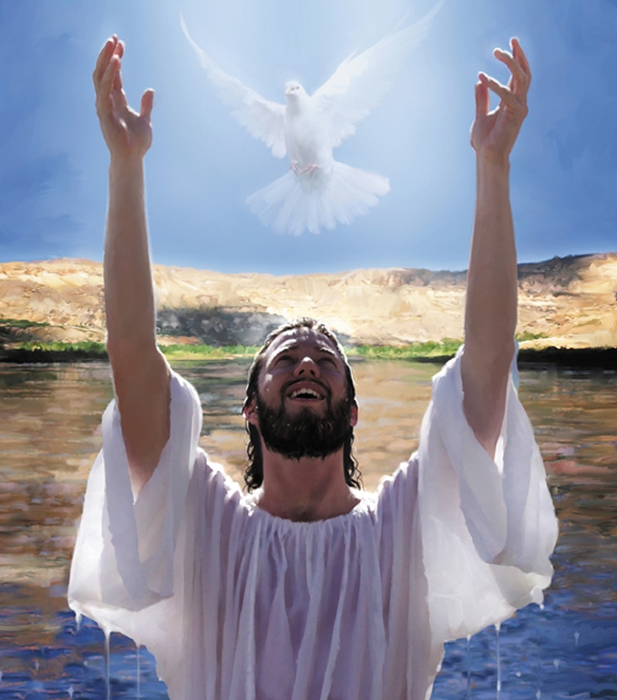
De que modo podemos nascer uma segunda vez?
Notes:
3. ¿De qué modo podemos nacer por segunda vez?

Slide 11
João 3:5
“Respondeu Jesus, em verdade te digo: quem não nascer da água e do Espírito não pode entrar no reino de Deus.”
Notes:
Juan 3:5
Respondeu Jesus: Em verdade, em verdade te digo: quem não nascer da água e do Espírito não pode entrar no reino de Deus.

Slide 12
Nascer do Espírito:
Ao aceitar Jesus em nossa vida, os nossos pensamentos e sentimentos mudam (Ezequiel 36:26-27).
A Palavra de Deus atua em nós mediante o Espírito Santo, (1 Pedro 1:23).
Paulo passou por essa experiência, (Gálatas 2:20).
Notes:
a) Nacer del Espíritu:
* Al aceptar a Jesús en nuestra vida, cambian nuestros pensamientos y sentimientos (Ezequiel 36:26-27).
* La Palabra de Dios actúa en nosotros mediante el Espíritu Santo, (1ª Pedro 1:23).
* Pablo pasó por esa experiencia, Gálatas 2:20.

Slide 13
Nascer da água:
O Batismo, é um pacto com Deus, o testemunho público de uma vida nova, (1 Pedro 3:21).
Notes:
b) Nacer del agua: el bautismo, es un pacto con Dios, el testimonio público de una vida nueva, (1ª Pedro 3:21).

Slide 14
Que exemplo nos deu Jesus
no rio Jordão?
Notes:
4. ¿Qué ejemplo nos dio Jesús en el río Jordán?

Slide 15
Mateus 3:13-17
“Por esse tempo, dirigiu-se Jesus da Galileia para o Jordão, a fim de que João o batizasse. Ele, porém o dissuadia, dizendo: Eu é que preciso ser batizado por ti, e tu vens a mim? Mas Jesus lhe respondeu: Deixa por enquanto, porque, assim, nos convén cumprir toda a justiça. Então, ele o admitiu.
Notes:
Mateo 3:13-17
Por esse tempo, dirigiu-se Jesus da Galiléia para o Jordão, a fim de que João o batizasse.
14 Ele, porém, o dissuadia, dizendo: Eu é que preciso ser batizado por ti, e tu vens a mim?
15 Mas Jesus lhe respondeu: Deixa por enquanto, porque, assim, nos convém cumprir toda a justiça. Então, ele o admitiu.

Slide 16
Mateus 3:13-17
Batizado Jesus, saiu logo da água, e eis que se lhe abriram os céus,e viu o Espírito de Deus descendo como pomba, vindo sobre ele. E eis que uma voz do céu dizia: Este é o meu Filho amado, em quem me comprazo.”
Notes:
Mateo 3:13-17
Batizado Jesus, saiu logo da água, e eis que se lhe abriram os céus, e viu o Espírito de Deus descendo como pomba, vindo sobre ele.
17 E eis uma voz dos céus, que dizia: Este é o meu Filho amado, em quem me comprazo.
¿Por qué se bautizó Jesús? El no tuvo pecados que lavar, pues fue perfecto, sin embargo lo hizo para darnos un ejemplo.

Slide 17
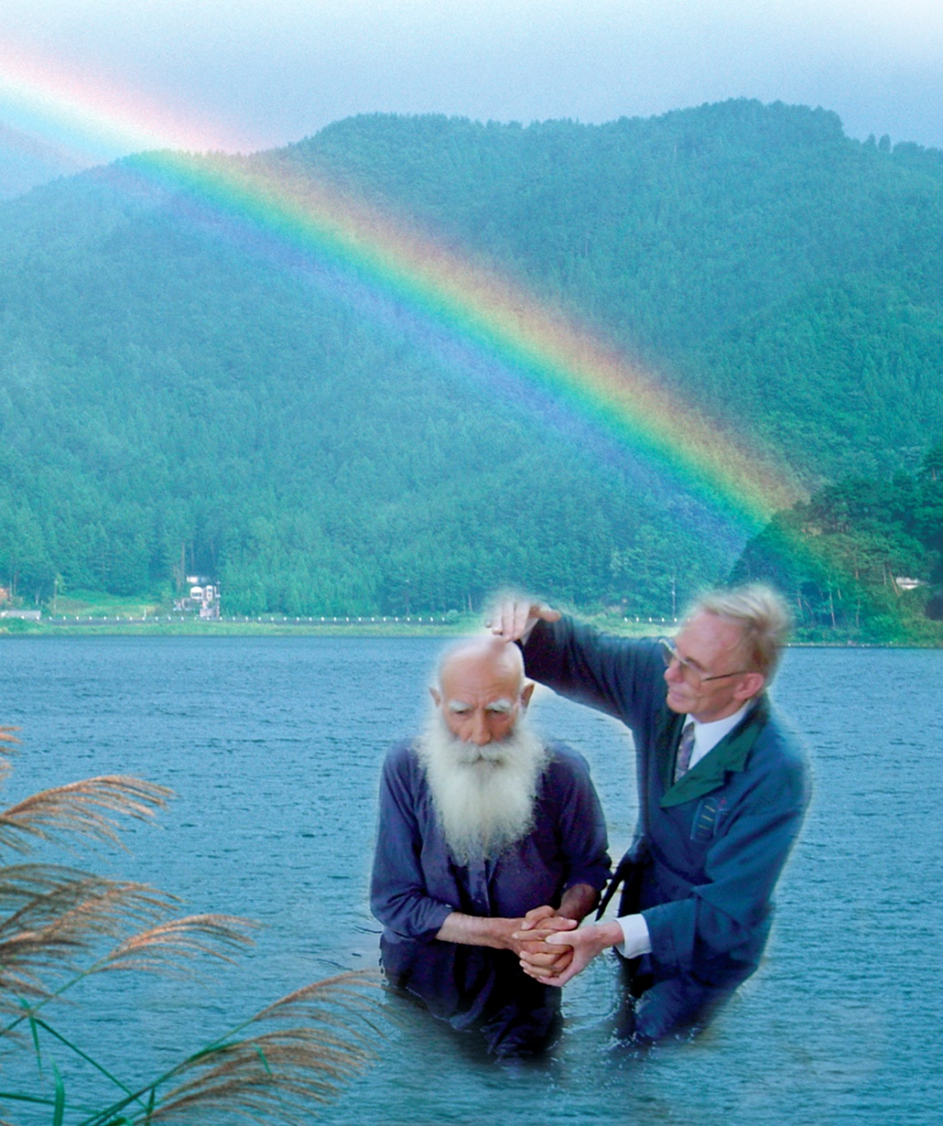
Que ordem deu a seus discípulos?
Notes:
5. ¿Qué orden dio a sus discípulos?

Slide 18
Mateus 28:19-20
“Ide, portanto, fazei discípulos de todas as nações, batizando-os em nome do Pai, e do Filho, e do Espírito Santo; ensinando-os a guardar todas as coisas que vos tenho ordenado. E eis que estou convosco todos os dias até à consumação do século.”
Notes:
Mateo 28:19-20
Ide, portanto, fazei discípulos de todas as nações, batizando-os em nome do Pai, e do Filho, e do Espírito Santo;
20 ensinando-os a guardar todas as coisas que vos tenho ordenado. E eis que estou convosco todos os dias até à consumação do século.
Debían bautizar en el nombre del Padre del Hijo y del Espíritu Santo.

Slide 19
Cinco coisas devemos tomar em consideração:
Jesus Cristo ordenou a seus discípulos batizar.
Disse que deviam batizar em nome do Pai, do Filho e do Espírito Santo.
Os candidatos deviam ser ensinados “a guardar todas as coisas que vos tenho ordenado".
Jesus prometeu sua presença constante. “estou convosco todos os dias".
Seria praticado até ao final do mundo.
Notes:
Cinco cosas debemos tomar en consideración:
1 Jesucristo ordenó a sus discípulos bautizar. No podemos menoscabar la importancia de este sagrado rito, pues puede ponerse en juego nuestra salvación (Juan 3:5).
2 Dijo que debía ser en el nombre del Padre, del Hijo y del Espíritu Santo. Hay quienes piensan que debe bautizarse solamente en el nombre de Jesús. La orden fue específica y clara.
3 Debían ser enseñados los candidatos "para que guarden todas las cosas que os he mandado".
4 Jesús prometió su presencia constante. "yo estaré con vosotros todos los días".
5 Se practicaría hasta el fin del mundo

Slide 20
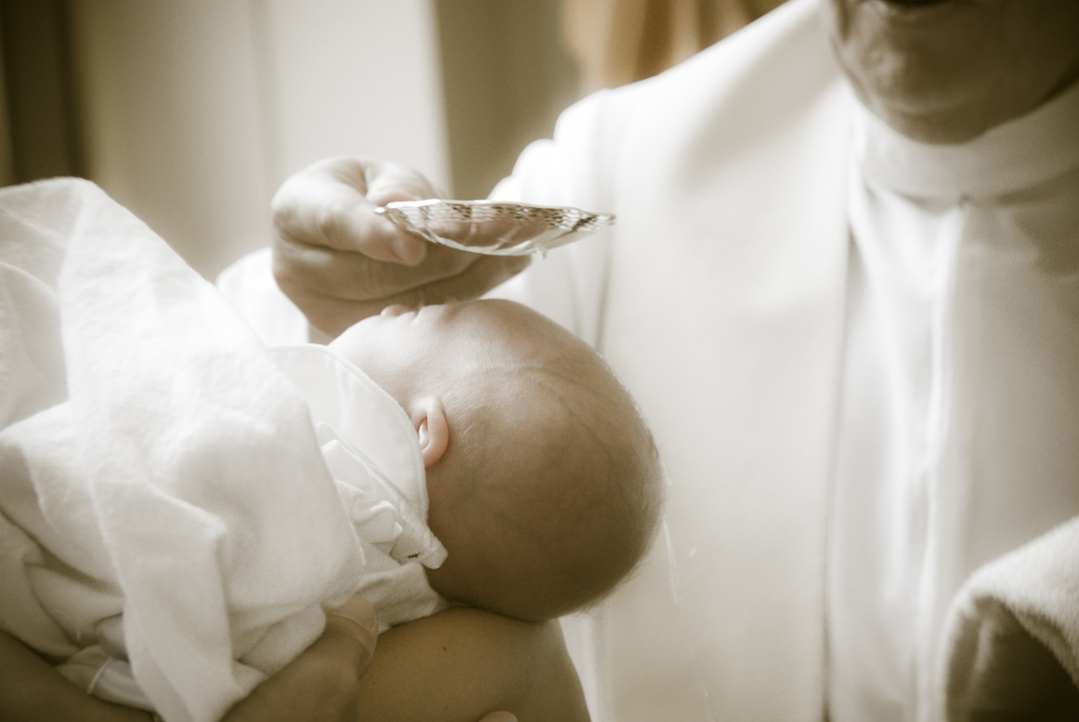
ASPERSÃO OU IMERSÃO QUAL É O MÉTODO CORRETO?
Notes:
ASPERSIÓN O INMERSIÓN ¿CUÁL MÉTODO ES EL CORRECTO?

Slide 21
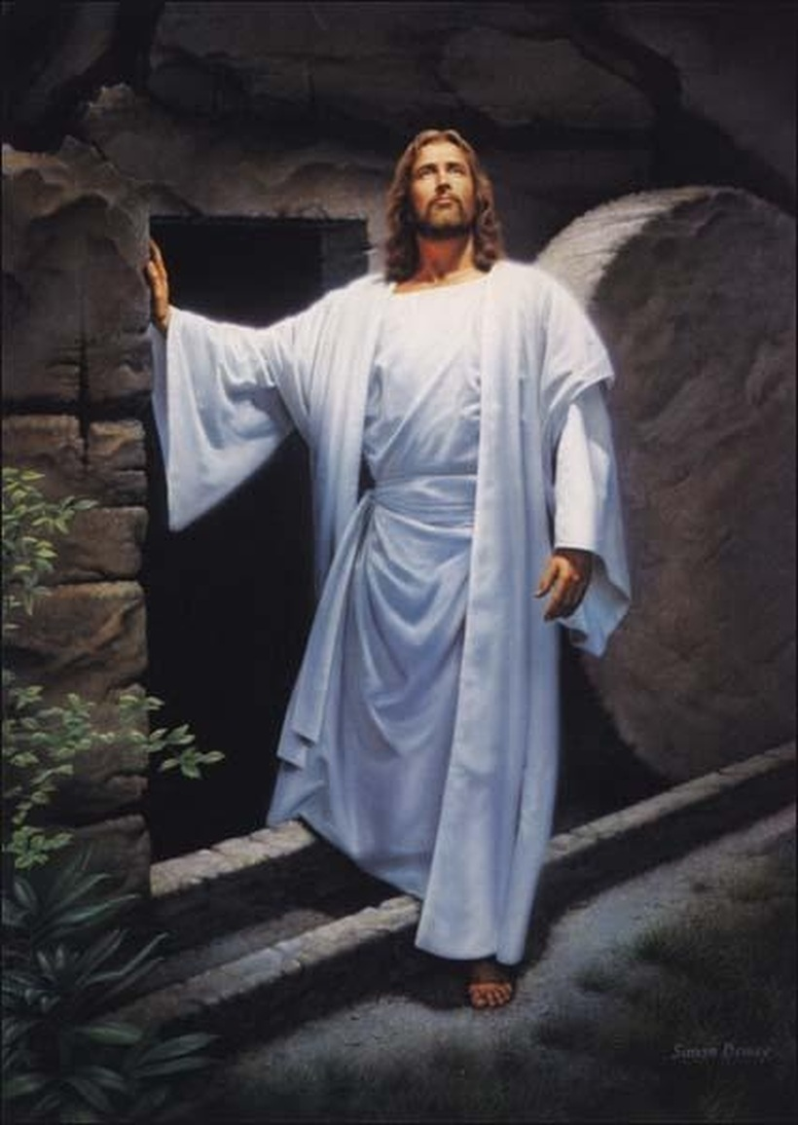
O que simboliza e comemora
o batismo?
Notes:
6. ¿Qué simboliza y conmemora el bautismo?

Slide 22
Romanos 6:3-6
“Ou, porventura, ignorais que todos nós que fomos batizados em Cristo Jesus fomos batizados na sua morte? Fomos, pois, sepultados com ele na morte pelo batismo; para que, como Cristo foi ressuscitado dentre os mortos pala glória do Pai, assim também andemos nós em novidade de vida.
Notes:
Romanos 6:3-6
Ou, porventura, ignorais que todos nós que fomos batizados em Cristo Jesus fomos batizados na sua morte?
4 Fomos, pois, sepultados com ele na morte pelo batismo; para que, como Cristo foi ressuscitado dentre os mortos pela glória do Pai, assim também andemos nós em novidade de vida.

Slide 23
Romanos 6:3-6
Porque, se fomos unidos com ele na semelhança da sua morte, certamente, o seremos também na semelhança da sua ressurreição, sabendo isto: que foi crucificado com ele o nosso velho homem, para que o corpo do pecado seja destruído, e não sirvamos o pecado como escravos.”
Notes:
Romanos 6:3-6
Porque, se fomos unidos com ele na semelhança da sua morte, certamente, o seremos também na semelhança da sua ressurreição,
6 sabendo isto: que foi crucificado com ele o nosso velho homem, para que o corpo do pecado seja destruído, e não sirvamos o pecado como escravos;

Slide 24
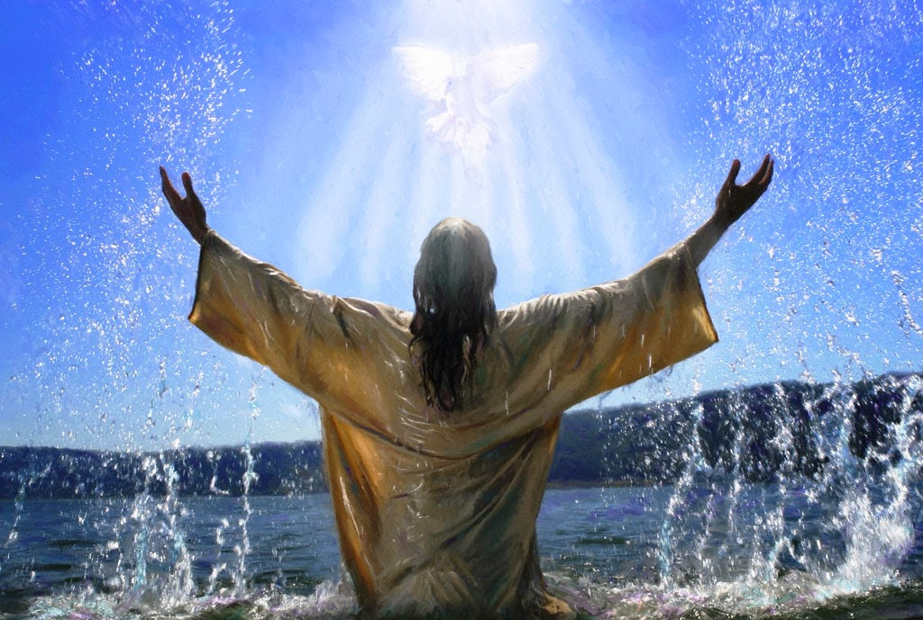
BATISMO
Celebra a morte, sepultura e ressurreição de Cristo.
Simboliza a morte e a sepultura do “velho homem" de pecado.
Representa a ressurreição para uma "vida nova".
Simboliza a limpeza do pecado
Notes:
a) Conmemora la muerte, sepultura y resurrección de Cristo.
b) Simboliza la muerte y la sepultura del "viejo hombre" de pecado.
c) Representa la resurrección a una "vida nueva".
d) Indica el lavamiento del pecado, (Hechos 22:16).
Es un símbolo exterior del cambio efectuado por la gracia de Dios en el corazón del pecador. La aspersión del agua, no ilustra lo que Dios dice acerca del significado del bautismo. El verdadero bautismo es por inmersión, ya que simboliza un sepultamiento.

Slide 25
O que significa a palavra batismo?
Notes:
7. ¿Qué significa la palabra bautismo?

Slide 26
Batizar:
(origem grego)
Submergir, Cobrir
Notes:
* La palabra griega bautizar significa "sumergir, meter" y no expresa derramar o asperjar.
* La arqueología demuestra que todos los bautisterios de los primeros siglos, eran para bautizar, sepultando en el agua al creyente.
El viajero puede verlos aún hoy en la región del Neguev, En Salónica, en Efeso e inclusive en Roma, Pisa, etc.

Slide 27
Que provas existem de que
o batismo foi feito
por imersão?
Notes:
8. ¿Qué pruebas hay de que el bautismo fue hecho por inmersión?

Slide 28
Atos 8:36-39
“Seguindo eles caminho fora, chegando a certo lugar onde havia água, disse o eunuco: Eis aqui água; que impede que seja batizado? Felipe respondeu: É lícito, se crês de todo o coração. E, respondendo ele, disse: Creio que Jesus Cristo é o Filho de Deus.
Notes:
Hechos 8:36-39
Seguindo eles caminho fora, chegando a certo lugar onde havia água, disse o eunuco: Eis aqui água; que impede que seja eu batizado?
Filipe respondeu: É lícito, se crês de todo o coração. E, respondendo ele, disse: Creio que Jesus Cristo é o Filho de Deus.

Slide 29
Atos 8:36-39
Então, mandou parar o carro, ambos desceram à água, e Filipe batizou o eunuco. Quando saíram da água, o Espírito do Senhor arrebatou a Filipe, não o vendo mais o eunuco; e este foi seguindo o seu caminho, cheio de júbilo.”
Notes:
Hechos 8:36-39
Então, mandou parar o carro, ambos desceram à água, e Filipe batizou o eunuco.
39 Quando saíram da água, o Espírito do Senhor arrebatou a Filipe, não o vendo mais o eunuco; e este foi seguindo o seu caminho, cheio de júbilo.
* Después que Felipe presentó el mensaje al Etíope y este pidió el bautismo, ambos descendieron al agua, luego subieron.
* Del bautismo de Jesús también se informa que subieron del agua. Si hubiese bautizado por aspersión, no necesitaba ir a un río.

Slide 30
QUE PASSOS DEVEM SER DADOS ANTES DO BATISMO?
Notes:
ASPERSIÓN O INMERSIÓN ¿CUÁL MÉTODO ES EL CORRECTO?

Slide 31
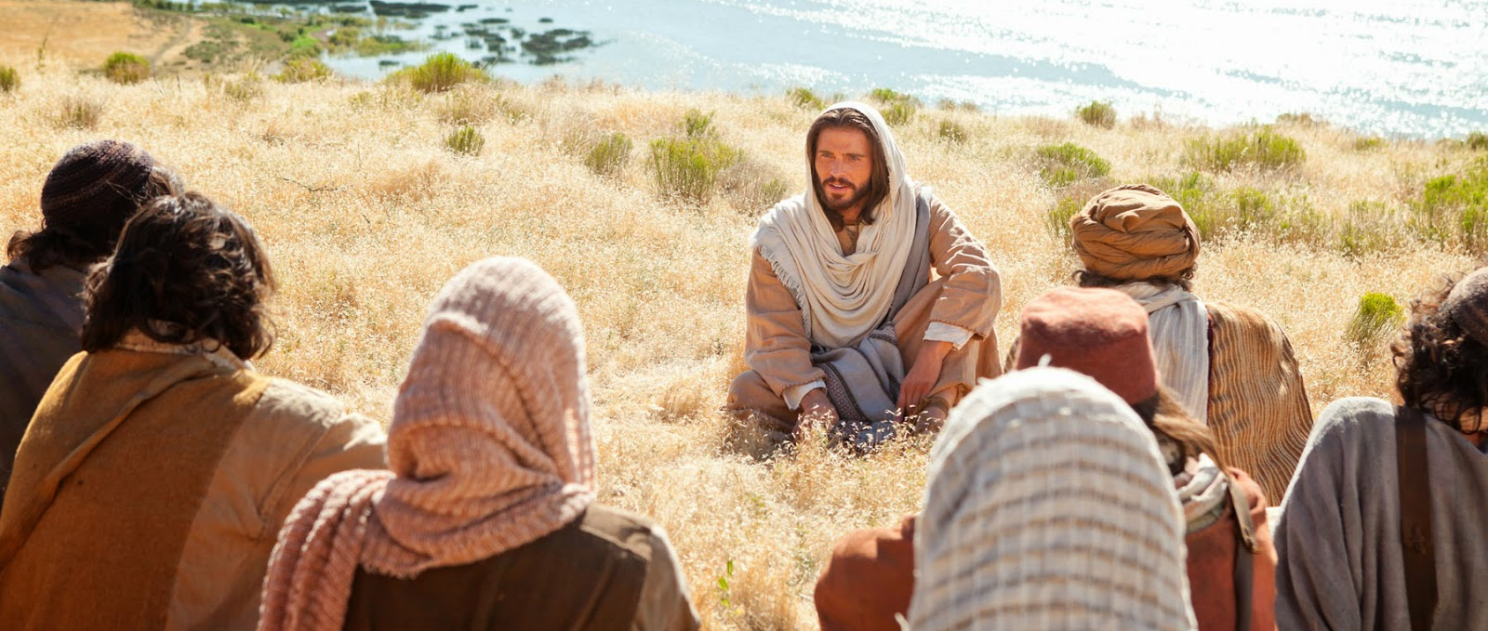
O candidato deve ser instruído.
O que recomendou Jesus que fosse ensinado especialmente?
Notes:
9. El candidato debe ser instruido. ¿Qué recomendó Jesús enseñar especialmente?

Slide 32
Mateus 28:19-20
“Ide, portanto, fazei discípulos de todas as nações, batizando-os em nome do Pai, e do Filho, e do Espírito Santo; ensinando-os a guardar todas as coisas que vos tenho ordenando. E eis que estou convosco todos os dias até à consumação do século.”
Notes:
Mateo 28:19-20
Ide, portanto, fazei discípulos de todas as nações, batizando-os em nome do Pai, e do Filho, e do Espírito Santo;
20 ensinando-os a guardar todas as coisas que vos tenho ordenado. E eis que estou convosco todos os dias até à consumação do século.
Que guarden todas las cosas.

Slide 33
O que necessita a pessoa que se batiza para ser salva?
Notes:
10. ¿Qué necesita la persona que se bautiza para ser salvo?

Slide 34
Marcos 16:16
“Quem crer e for batizado será salvo; quem, porém, não crer será condenado.”
Notes:
Marcos 16:16
Quem crer e for batizado será salvo; quem, porém, não crer será condenado.

Slide 35
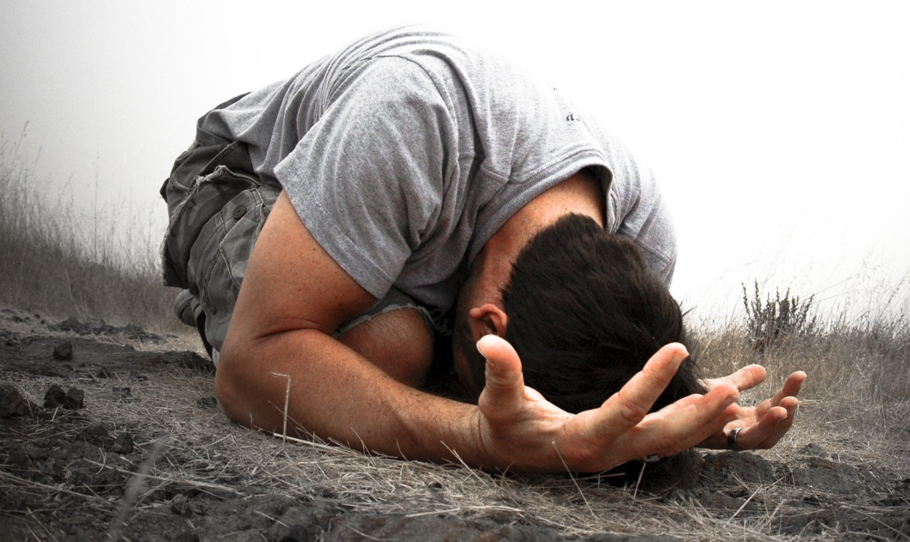
Que atitude devemos assumir com relação a nossos pecados?
Notes:
11. ¿Qué actitud debemos asumir en relación a nuestros pecados?

Slide 36
Atos 2:38
“Respondeu-lhes Pedro: Arrependei-vos, e cada um de vós seja batizado em nome de Jesus Cristo para remissão dos vossos pecados; e recebereis o dom do Espírito Santo.”
Notes:
Hechos 2:38
Respondeu-lhes Pedro: Arrependei-vos, e cada um de vós seja batizado em nome de Jesus Cristo para remissão dos vossos pecados, e recebereis o dom do Espírito Santo.
Arrepentirse.
a) Arrepentirse es apartarnos del pecado, e implica tristeza y dolor por ellos. Antes del bautismo debemos confesarlos y abandonarlos.
b) Debemos estar listos a morir al pecado y vivir para Dios, Rom. 6:11. Puede cumplir un recién nacido esos requisitos? Por cierto que no.

Slide 37
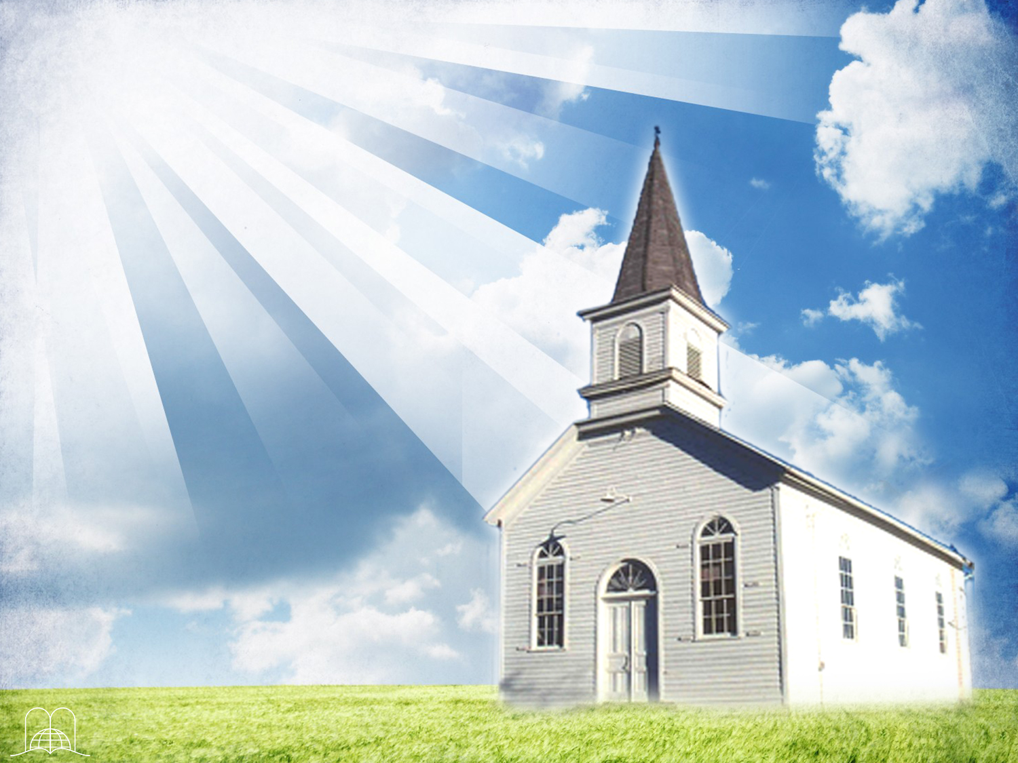
Qual é a porta de entrada ao corpo de Cristo, ou seja, a igreja?
Notes:
12. ¿Cuál es la puerta de entrada al cuerpo de Cristo, o sea, la iglesia?

Slide 38
1 Coríntios 12:13, 27
“Pois, em um só Espírito, todos nós fomos batizados em um corpo, quer judeus, quer gregos, quer escravos, quer livres. E a todos nós foi dado beber de um só Espírito.”
“Ora, vós sois corpo de Cristo; e, individualmente, membros desse corpo.”
Notes:
1 Corintios 12:13, 27
Pois, em um só Espírito, todos nós fomos batizados em um corpo, quer judeus, quer gregos, quer escravos, quer livres. E a todos nós foi dado beber de um só Espírito.
Ora, vós sois corpo de Cristo; e, individualmente, membros desse corpo.
Así como las bodas son en una pareja la culminación o concreción de una declaración de amor, así lo es el bautismo para un hijo de Dios. Jesús mostró su gran amor en el Calvario. El bautismo es la expresión pública de la entrega, amor y lealtad a Jesús.

Slide 39
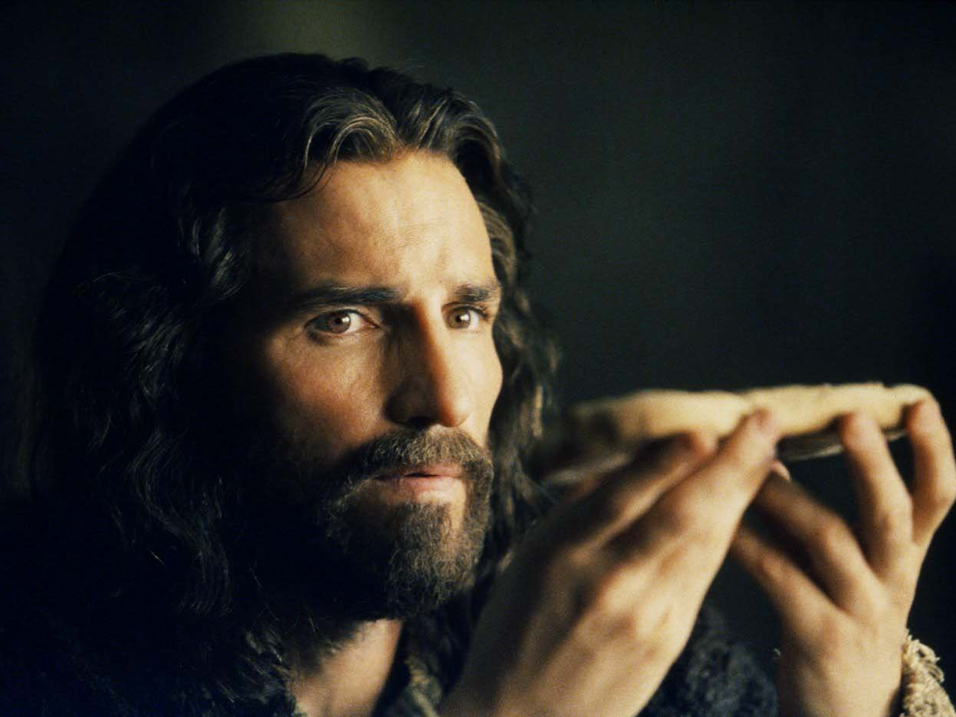
UM RITUAL INSTITUÍDO POR JESUS: A SANTA CEIA
Notes:
UN RITO INSTITUIDO POR JESÚS: LA SANTA CENA

Slide 40
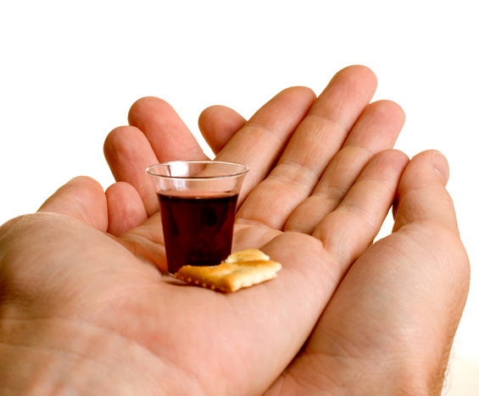
O que representam o pão e o vinho?
Notes:
13. ¿Qué representan el pan y la copa?

Slide 41
1 Coríntios 11:23-26
“Porque eu recebi do Senhor o que também vos entreguei: que o Senhor Jesus, na noite em que foi traído, tomou o pão; e, tendo dado graças, o partiu e disse; Isto é o meu corpo, que é dado por vós; fazei isto em memoria de mim.
Notes:
1 Corintios 11:23-26.
23 Porque eu recebi do Senhor o que também vos entreguei: que o Senhor Jesus, na noite em que foi traído, tomou o pão;
24 e, tendo dado graças, o partiu e disse: Isto é o meu corpo, que é dado por vós; fazei isto em memória de mim.

Slide 42
1 Coríntios 11:23-26
“Por semelhante modo, depois de haver ceado, tomou também o cálice, dizendo: Este cálice é a nova aliança no meu sangue; fazei isto, todas as vezes que o beberdes, em memória de mim. Porque, todas as vezes que comerdes este pão e beberdes o cálice, anunciais a morte do Senhor, até que ele venha.”
Notes:
1 Corintios 11:23-26.
25Por semelhante modo, depois de haver ceado, tomou também o cálice, dizendo: Este cálice é a nova aliança no meu sangue; fazei isto, todas as vezes que o beberdes, em memória de mim.
26 Porque, todas as vezes que comerdes este pão e beberdes o cálice, anunciais a morte do Senhor, até que ele venha.
Cuerpo y sangre.
a) El pan representa su cuerpo.
b) El vino nos recuerda la sangre que derramó por nosotros.
c) Debe celebrarse en memoria de El, ya que conmemora su muerte.
d) Anuncia el regreso de Cristo.

Slide 43
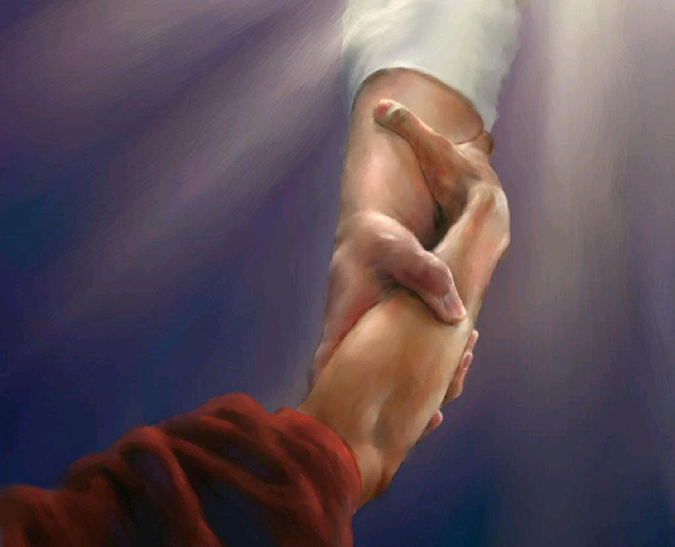
O que deve ser feito antes de participar da Santa Ceia?
Notes:
14. ¿Qué debe hacerse antes de participar de la Santa Cena?

Slide 44
1 Coríntios 11:28-29
“Examine-se, pois, o homem a si mesmo, e, assim, coma do pão, e beba do cálice; pois quem come e bebe sem discernir o corpo, come e bebe juízo para si.”
Notes:
1 Corintios 11:28-29
28 Examine-se, pois, o homem a si mesmo, e, assim, coma do pão, e beba do cálice;
29 pois quem come e bebe sem discernir o corpo, come e bebe juízo para si.
Pruébese cada uno a sí mismo.
Probarse a sí mismo significa hacer un examen de conciencia de nuestra conducta pasada. Si nos percatamos de nuestros errores, pedir perdón a Dios y si hemos ofendido a nuestros semejantes, pedirles perdón.
Que en nuestro corazón no existan odios ni rencores.

Slide 45
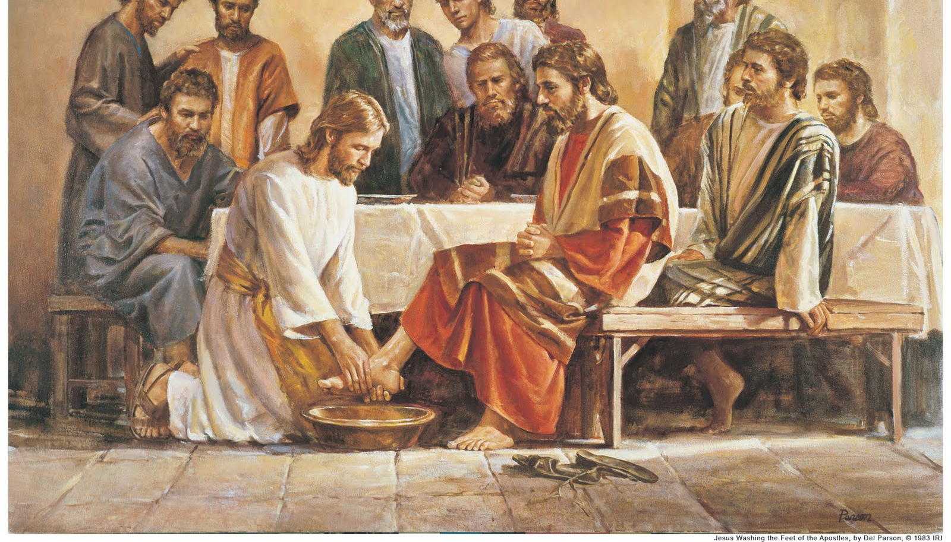
O que ordenou Jesus fazer, na cerimónia de comunhão?
Notes:
15. ¿Que ordenó hacer Jesús, en ocasión de la ceremonia de comunión?

Slide 46
João 13:4-15
“Levantou-se da ceia, tirou a vestimenta de cima e, tomando uma toalha, cingiu-se com ela. Depois, deitou água na bacia e passou a lavar os pés aos discípulos e a enxugar-lhos com a toalha com que estava cingido. Aproximou-se, pois, de Simão Pedro, e este lhe disse: Senhor, tu me lavas os pés a mim? Respondeu-lhe Jesus: O que eu faço não o sabes agora; compreendê-lo-ás depois. Disse-lhe Pedro: Nunca me lavarás os pés. Respondeu-lhe Jesus: Se eu não te lavar, não terás parte comigo. Então, Pedro lhe pediu: Senhor, não somente os pés, mas também as mãos e a cabeça.
Notes:
Juan 13:4-15
4 levantou-se da ceia, tirou a vestimenta de cima e, tomando uma toalha, cingiu-se com ela.
5 Depois, deitou água na bacia e passou a lavar os pés aos discípulos e a enxugar-lhos com a toalha com que estava cingido.
6 Aproximou-se, pois, de Simão Pedro, e este lhe disse: Senhor, tu me lavas os pés a mim?
7 Respondeu-lhe Jesus: O que eu faço não o sabes agora; compreendê-lo-ás depois.
8 Disse-lhe Pedro: Nunca me lavarás os pés. Respondeu-lhe Jesus: Se eu não te lavar, não tens parte comigo.
9 Então, Pedro lhe pediu: Senhor, não somente os pés, mas também as mãos e a cabeça.

Slide 47
João 13:4-15
Declarou-lhe Jesus: Quem já se banhou não necessita de lavar senão os pés; quanto ao mais, está todo limpo. Ora, vós estais limpos, mas não todos. Pois ele sabia quem era o traidor. Foi por isso que disse: Nem todos estais limpos. Depois de lhes ter lavado os pés, tomou as vestes e, voltando à mesa, perguntou-lhes: Compreendeis o que fiz? Vós me chamais o Mestre e Senhor e dizeis bem, porque eu o sou. Ora, se eu, sendo o Senhor e o Mestre, vos lavei os pés, também vós deveis lavar os pés uns dos otros. Porque eu vos dei o exemplo, para que, como eu vos fiz, façais vós também.”
Notes:
Juan 13:4-15
…10 Declarou-lhe Jesus: Quem já se banhou não necessita de lavar senão os pés; quanto ao mais, está todo limpo. Ora, vós estais limpos, mas não todos.
11 Pois ele sabia quem era o traidor. Foi por isso que disse: Nem todos estais limpos.
12 Depois de lhes ter lavado os pés, tomou as vestes e, voltando à mesa, perguntou-lhes: Compreendeis o que vos fiz?
13 Vós me chamais o Mestre e o Senhor e dizeis bem; porque eu o sou.
14 Ora, se eu, sendo o Senhor e o Mestre, vos lavei os pés, também vós deveis lavar os pés uns dos outros.
15 Porque eu vos dei o exemplo, para que, como eu vos fiz, façais vós também.
Es interesante ver a hombres encumbrados lavar los pies a creyentes muy humildes. El propósito de Dios es que seamos uno en Cristo y no existan diferencias de clase, casta o nacionalidad. Jesús murió por todos y El oró por esa unidad. (Juan 17) Mediante ese rito la practicamos y recordamos siguiendo el ejemplo de Jesús.

Slide 48
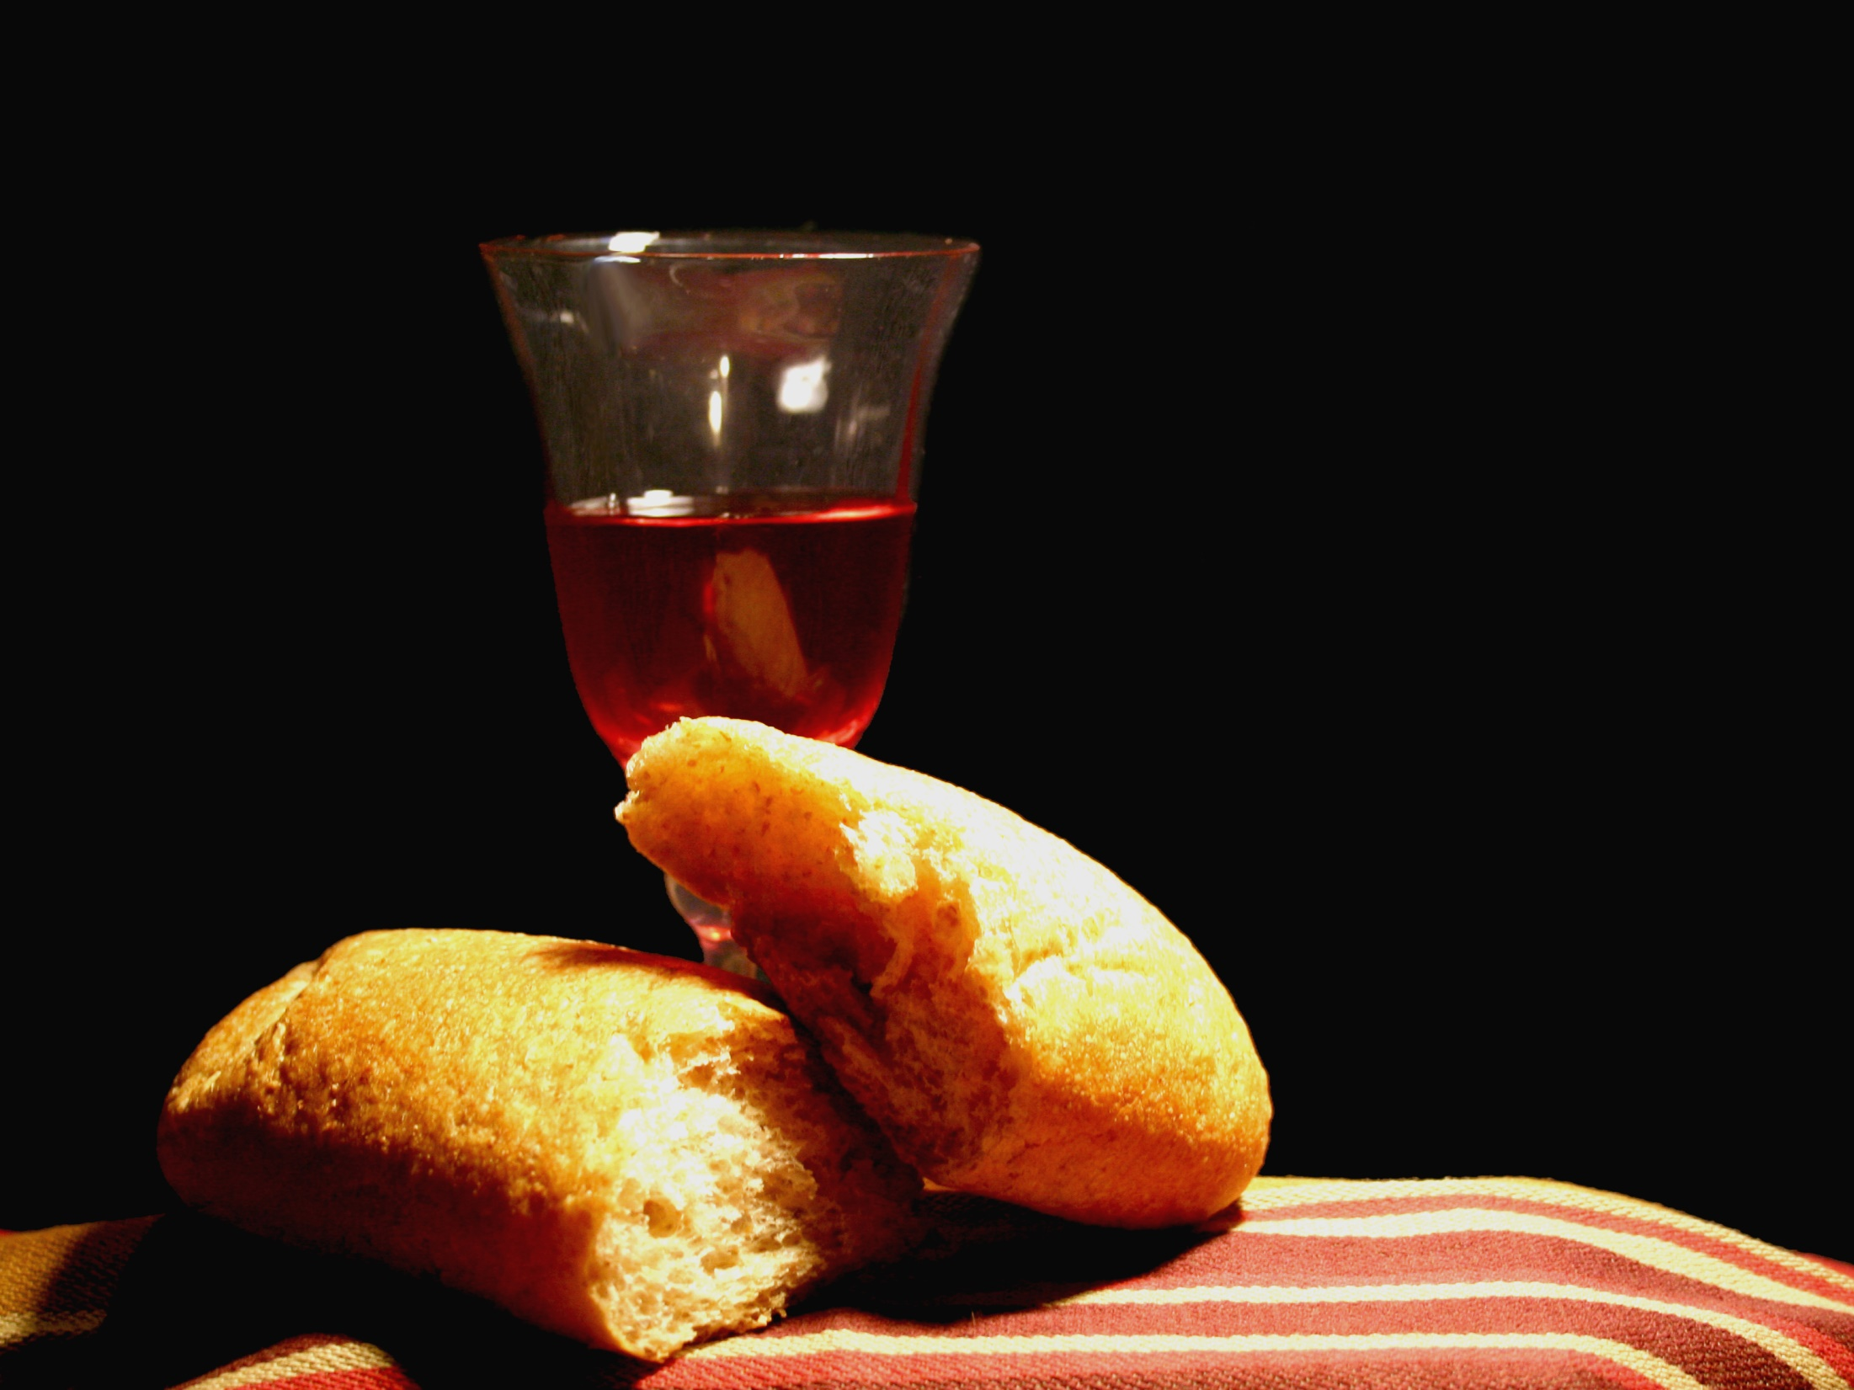
CONCLUSÃO
Notes:
CONCLUSIÓN

Slide 49
Durante a eternidade será recordado o sacrifício de Cristo
As marcas da sua crucificação permanecerão como uma lembrança do preço pago pela nossa salvação.
Notes:
* Durante la eternidad será recordado el sacrificio de Cristo, Mat. 26:29.
* Las marcas de su crucifixión permanecerán como un recordatorio del precio pagado por nuestra salvación, Habacuc 3:4.

Slide 50
Ser batizado e comemorar periodicamente Sua morte mediante a Santa Ceia, é o caminho que Jesus providenciou para conferir-nos sua graça, e participar de seu sacrifício.
“Quem não nascer da água e do Espírito não pode entrar no reino de Deus.”
Notes:
* El ser bautizado y luego conmemorar periódicamente su muerte mediante la Santa Cena, es el camino que Jesús proveyó para conferirme su gracia, y participar de su sacrificio.
quem não nascer da água e do Espírito não pode entrar no reino de Deus.", Juan 3:5.
Al aceptar a Cristo, el pecador muere -judicialmente- pero el bautismo es un símbolo de su sepultamiento. El creyente prueba la muerte y permanece con Cristo en la sepultura a fin de resurgir para una nueva vida (R
Recuerde que el bautismo es un pacto de amor con Dios, una demostración pública de que lo hemos aceptado en nuestra vida, un comenzar de nuevo en cero, pues Dios promete perdonar todos nuestros pecados ese día. Nuestros nombres, no solamente serán registrados en los libros de la iglesia, sino en los registros celestiales.
Recordemos las palabras de Cristo a Nicodemo: "De cierto de cierto te digo, que el que no naciere del agua y del espíritu, no puede entrar en el reino de Dios" (Juan 3:5).
om. 6:5). La nueva vida que recibe es la propia vida eterna, la vida del Señor Jesucristo, la cual se desarrolla, en el creyente, en la Santificación.

Slide 51
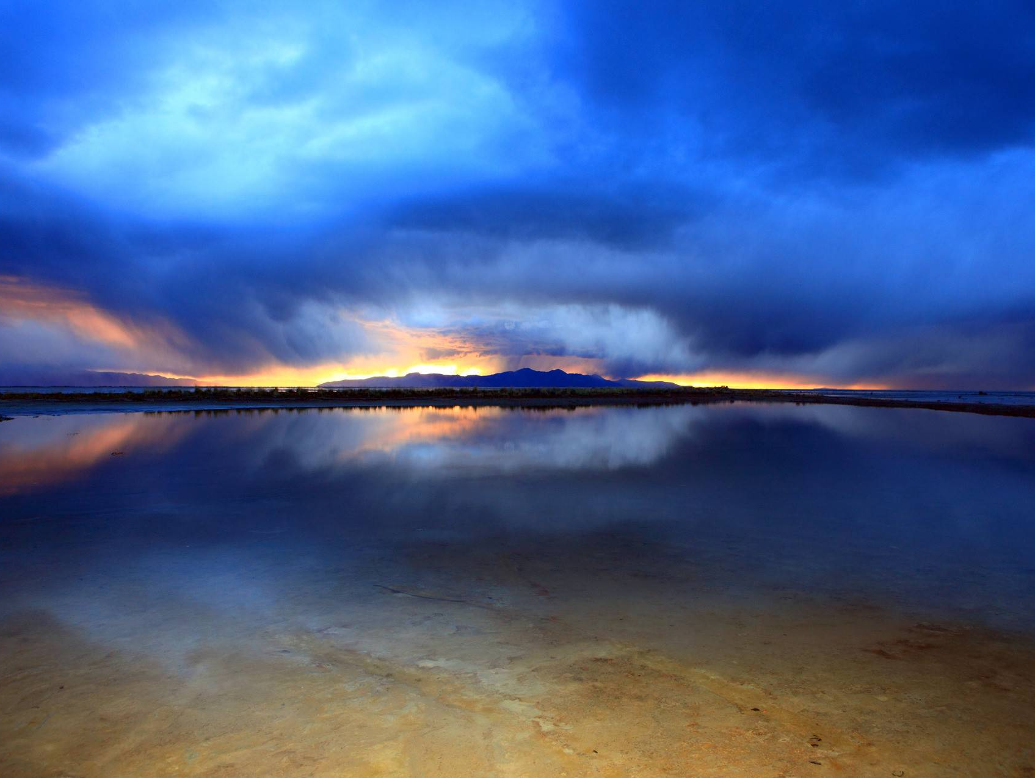
Ser batizado é importante e relaciona-se estreitamente com a salvação que Jesus Cristo oferece gratuitamente.
Deseja preparar-se para fazer un pacto com Deus mediante o batismo?
Notes:
El ser bautizado es importante y se relaciona estrechamente con la salvación que Jesucristo me ofrece gratuitamente.
¿Desea Ud. prepararse para hacer un pacto con Dios mediante el bautismo?

Slide 52
Obrigado Senhor, por indicar-me como entrar no Teu Reino!
Notes:
¡Gracias Señor, por indicarme cómo entrar en Tu Reino!

